Slide 1
생체 광학 데이터 분석
발표자
Notes:
http://minheeblog.tistory.com/category/PPT

Slide 2
CONTENTS
01 02 03 04 05
데이터 정의
분석 과제
모델 선택
데이터 분석
분석 결과
분석 목표
데이터 소개
측정 원리
측정 지표
변수 조정
Multioutput Regressor
모델 비교
LightGBM
Process
결과
시사점
질의 응답
참고 자료
Notes:
http://minheeblog.tistory.com/category/PPT

Slide 3
01. 데이터 정의

Slide 4
분석 목적
거리와 광원/ 측정 스펙트럼에 따른 뇌 내 성분 농도 예측
Notes:
http://minheeblog.tistory.com/category/PPT

Slide 5

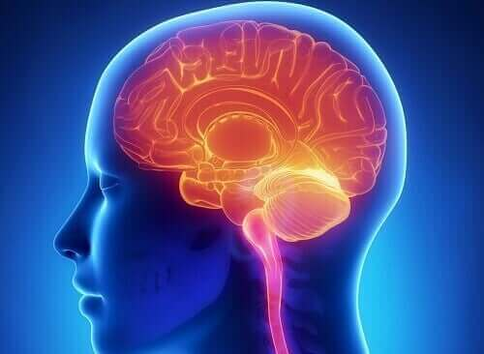
데이터 소개
Data Set
독립변수(X)
종속변수(Y)
HHB : 디옥시헤모글로빈 농도
HBO2 : 옥시헤모글로빈 농도
CA : 칼슘 농도
NA : 나트륨 농도
RHO : 측정 거리(mm)
SRC : 광원 스펙트럼
(650 – 990nm)
DST : 측정 스펙트럼
(650-990nm)
Notes:
http://minheeblog.tistory.com/category/PPT

Slide 6
02. 분석 과제

Slide 7
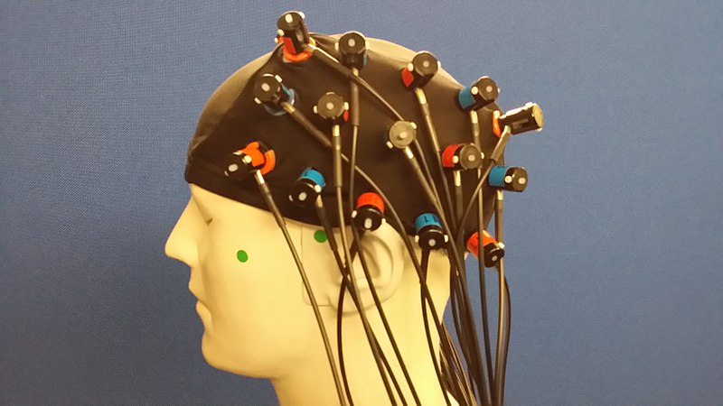
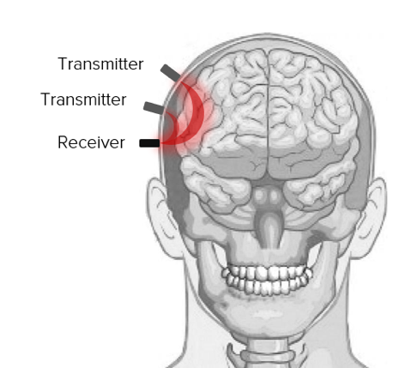
측정 원리
NIRs
☞ 무해한 근적외선을 이용해 뇌에서의 산소포화도를 측정해 기능적 진단에 응용하는 기술
Notes:
http://minheeblog.tistory.com/category/PPT

Slide 8
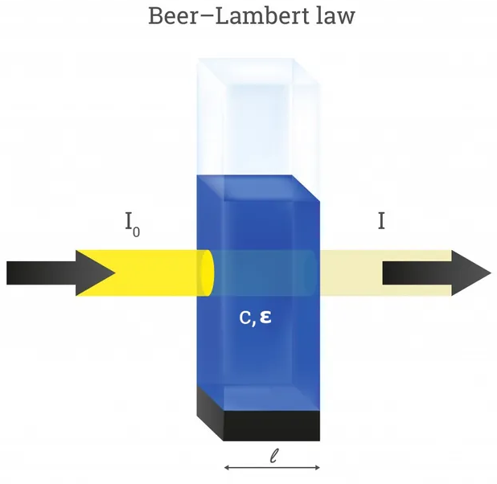
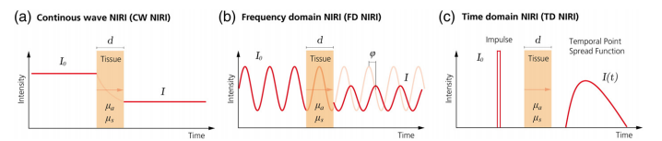
측정원리
Notes:
http://minheeblog.tistory.com/category/PPT

Slide 9

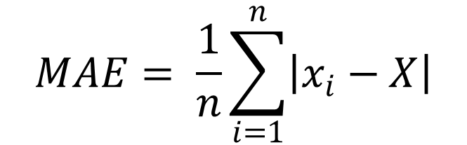
평균 절대 오차(MAE)
$$MAE= \frac{1}{n}\sum_{i=1}^{n}{\left|x_{i}−X\right|}$$
n = 오차의 개수
∑ = 합
$\left|x_{i}−x\right|=$절대 오차

Slide 10
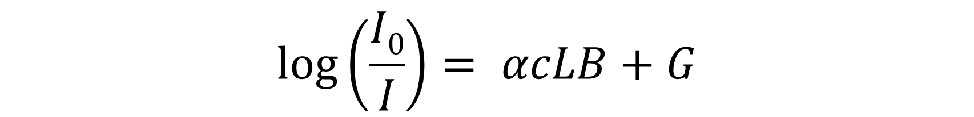
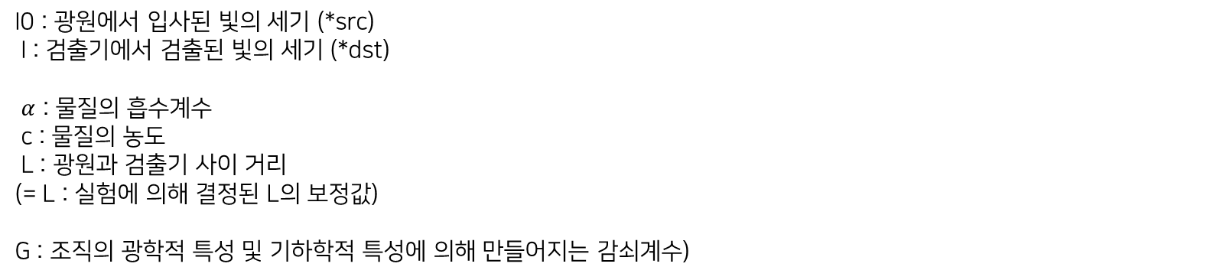
변수 조정
Modified Beer – Lambert Law
$$\log\left(\frac{I0}{I}\right)= αcLB+G$$
I0 : 광원에서 입사된 빛의 세기 (*src)
I : 검출기에서 검출된 빛의 세기 (*dst)
$α$ : 물질의 흡수계수
c : 물질의 농도
L : 광원과 검출기 사이 거리
(= L : 실험에 의해 결정된 L의 보정값)
G : 조직의 광학적 특성 및 기하학적 특성에 의해 만들어지는 감쇠계수)
Notes:
http://minheeblog.tistory.com/category/PPT

Slide 11
03. 모델 선택
Notes:
http://minheeblog.tistory.com/category/PPT

Slide 12
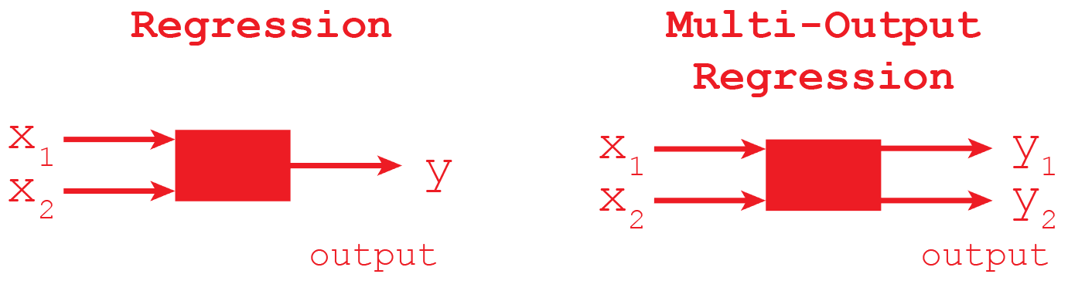
Multioutput Regressor
Linear
Kneighbors
Decision Tree
Random Forest

Slide 13
모델 비교

Slide 14
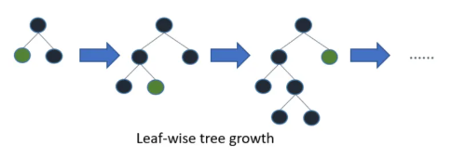
LigntGBM
수직적 확장, Loss 감소

Slide 15
04. 데이터 분석

Slide 16
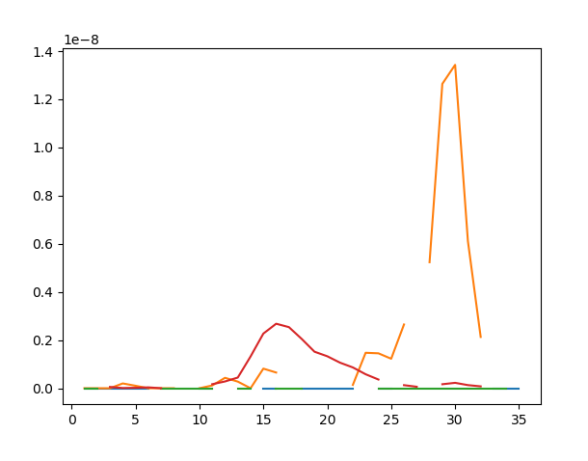
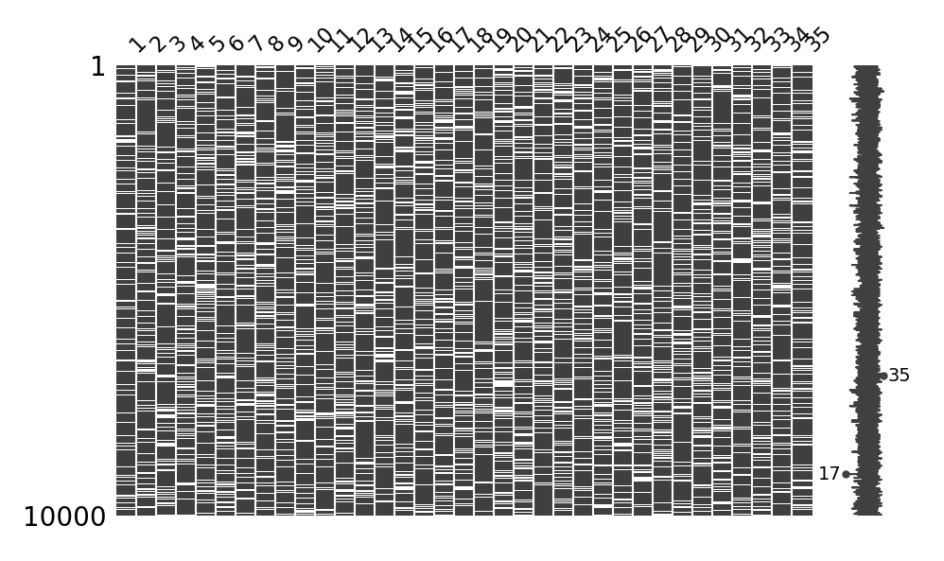
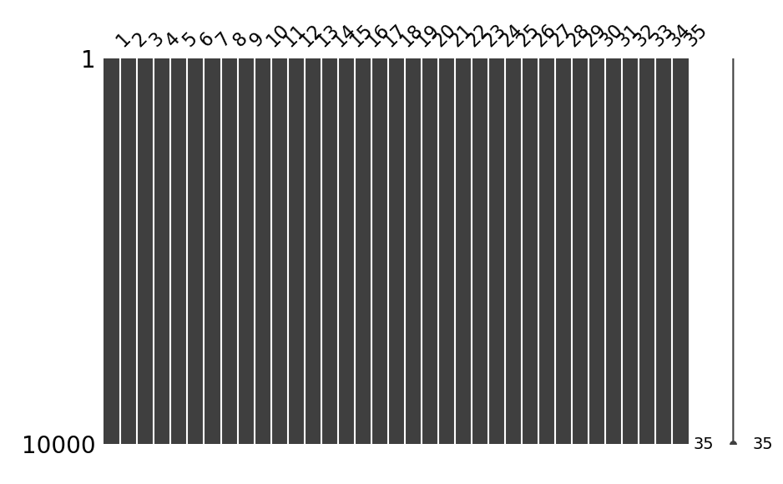
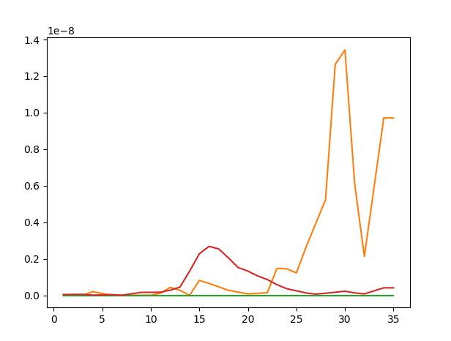
데이터 보간
보간전)
보간후)

Slide 17
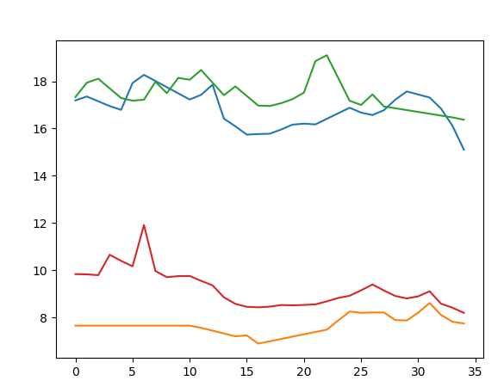
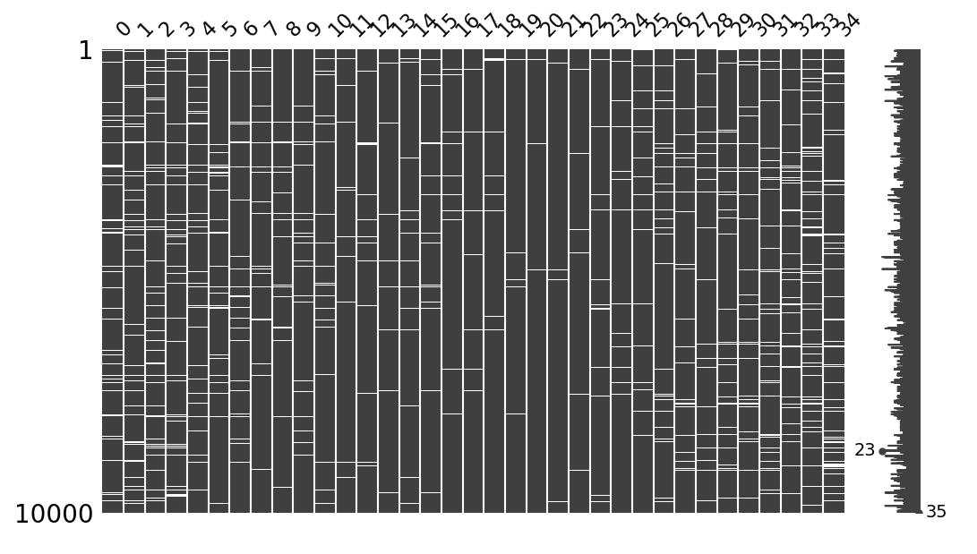
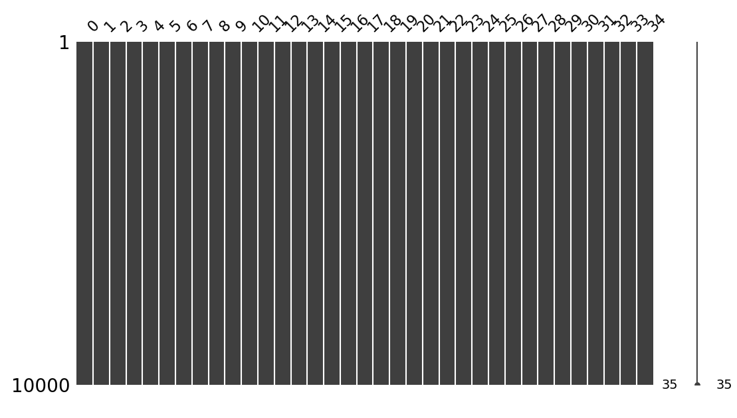
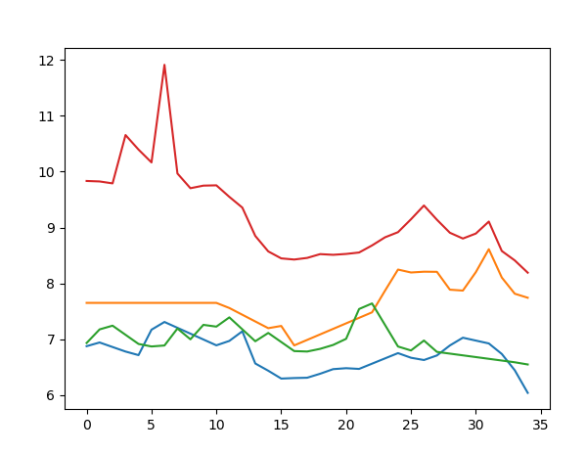
파생 변수 (src/dst)/rho

Slide 18
중간결과
램버트 법칙에따라 각 농도를 도출할 경우 G값을 임의의 값으로 지정했을때 mae값이 낮아지는 것을 확인했다, 하지만 시간 문제로 정확한 값을 알지 못했기에 해당 결과에 미포함.

Slide 19
05. 분석 결과
Notes:
http://minheeblog.tistory.com/category/PPT

Slide 20
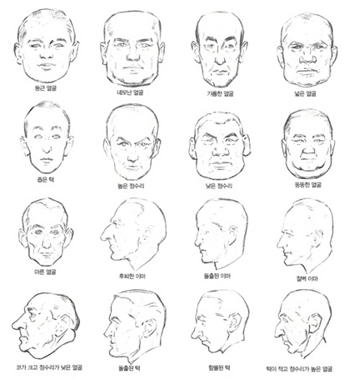
시사점
피실험자 별 다양한 특성으로 인해 정확한 농도 산출 어려움
이에 따라 머신 러닝 알고리즘과 기존 분석 방법을 결합한
농도 산출 방법의 필요성 요구됨.
☞ 해당 알고리즘을 통해 불필요한 실험 없이 NIRs의 정확성을
향상시킬 수 있는 가능성의 발견

Slide 21
한계
1) Modified Beer – Lamber Law 적용시 정의되지 않는 값이 있어 값의 정확성이 보장되지 않았다.
2) Dst에 의도적으로 제거한 데이터가 많아 목적과 부합하지 않는 데이터가 되었다.
3) 도메인 지식의 필요성

Slide 22


Slide 23
"A time-domain NIR brain imager applied in functional stimulation experiments."
참고 자료
[참고 문헌]
"A time-domain NIR brain imager applied in functional stimulation experiments.“
European Conference on Biomedical Optics
“Non-invasive NIR spectroscopy of human brain function during exercise”
Methods 45.4, 289-299 (2008)
[multioutput basic model guide]
https://machinelearningmastery.com/multi-output-regression-models-with-python/
[Random Foresrt Parameter description]
https://woolulu.tistory.com/28
[LightGBM]
https://lsjsj92.tistory.com/548 (guide)
https://nurilee.com/lightgbm-definition-parameter-tuning/ (parameter)
[Visualization]
https://zzsza.github.io/development/2018/08/24/data-visualization-in-python/

Slide 24
THANK
YOU
Notes:
http://minheeblog.tistory.com/category/PPT

